Slide 1
Бюджет для граждан
РЕШЕНИЕ
СОВЕТА ДЕПУТАТОВ № 217 от 15.12.2022года
«О бюджете сельского поселения Вата на 2023 год и плановый период 2024-2025годов»

Slide 2
Основные характеристики бюджета сельского поселения Вата
на 2023 год и плановый период 2024-2025 годов
2023
2024
2025
Доходы
тыс. рублей.
101714,1
44234,8
45190,5
Расходы
тыс. рублей.
101714,1
44234,8
45190,5
Дефицит(-),
Профицит(+),
тыс. рублей.
0,00
0,00
0,00

Slide 3
Доходы бюджета сельского поселения Вата
на 2023 год
Доходы бюджета
101714,1
Налоговые доходы
2218,0
Неналоговые доходы
197,0
Безвозмездные поступления
99299,1
НДФЛ – 600,0
Доходы от продажи материальных и нематериальных активов-0,0
Единый сельскохозяйственный налог – 30,0
Прочие доходы от оказания платных услуг(работ) –30,0
Налог на имущество физических лиц- 90,0
Доходы от использования имущества, находящегося в собственности поселений– 167,0
Земельный налог-70,0
Транспортный налог-16,0
Государственная пошлина -1,0
Доходы от уплаты акцизов на дизельное топливо, моторные масла, автомобильный бензин– 1411,0

Slide 4
Расходы бюджета сельского поселения Вата на 2023 год
РАСХОДЫ - 101714,1 тыс.руб.
Общегосударственные расходы 17681,4
Социальная политика 508,5
Национальная оборона 297,3
Национальная безопасность и 1082,4
правоохранительная деятельность
Национальная экономика 5025,5
Жилищно-коммунальное хозяйство 6047,2
Культура, кинематография 11609,4
Физическая культура и спорт 292,7
Межбюджетные трансферты 59169,7

Slide 5
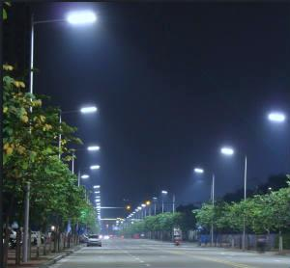
Расходы в сфере ЖКХ на 2023 год-6047,2 тыс
Жилищное хозяйство
4571,9тыс.руб.
Уличное освещение
933,02 тыс.руб.
Энергосбережение
00,0 тыс.руб
Благоустройство
542,28

Slide 6
Расходы в сфере физической культуры и спорта
на 2023 год 292,7тыс.рублей
Расходы на оплату труда МОП
283,1 тыс.руб.
Расходы на приобретение
призов к праздникам, приобретение
материальных запасов
9,6тыс.руб.

Slide 7
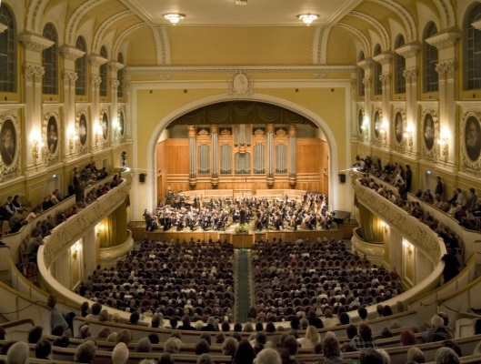
Расходы в сфере культуры, кинематографии
На 2023 год 11609,4 тыс.рублей.
Культура
9566,8тыс.руб.
Кинематография
607,6тыс.руб.
Другие вопросы в области
Культуры. Кинематографии.
1435,0тыс.руб.

Slide 8
Расходы в сфере национальной экономики
на 2023 год 5025,5тыс.рублей.
Связь и информатика
639,8 тыс.руб.
Сельское хозяйство и рыболовство
10,0тыс.руб.
Содержание и управление
Дорожным хозяйством
4274,9тыс.руб.
Содержание и управление
Дорожным хозяйством
4274,9тыс.руб.
Общеэкономические вопросы
100,8тыс.руб.

Slide 9
Расходы в сфере национальной обороны
На 2023 год-297,3тыс.рублей.
Фонд оплаты труда
297,3 тыс.руб.
Расходы на приобретение
материальных запасов
0,0 тыс.руб.

Slide 10
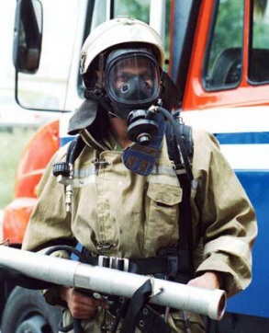
Расходы в сфере национальной безопасности
и правоохранительной деятельности
На 2023год 1082,4 тыс.рублей.
Долгосрочная целевая программа
«Обеспечение мер пожарной безопасности
на объектах социального назначения
И жилищного фонда с.п. Вата на
2021-2023 годы»
812,0тыс.руб.
Субвенции на осуществление федеральных полномочий по ЗАГС-
11,5 тыс.руб.
Расходы в рамках ВЦП «Управление муниципальным имуществом на территории с.п. Вата на 2018-2020 годы»-90,0 тыс.руб
Расходы в рамках ВЦП «Осн.направления раз-я гражд.обороны.защиты насел-я и террит с.п Вата от чрезв ситуацийи техногеноно хар-ра обесп без-ти на водных объектах на 2018-2020 годы»-81,24тыс.руб
Расходы в рамках ВЦП «Противодействие экстремизму профилактика терроризма на территории с.п. Вата на 2018-2020гг»-60,5тыс.руб
Софинансирование в рамках МП»Профилактика правонарушений в сфере обществ-го порядка вс.п. Вата на 2014-2020 гг»-13,58 тыс.руб
Расходы в рамках МП»Профилактика правонарушений в сфере обществ-го порядка вс.п. Вата на 2014-2020 гг»»-13,58 тыс.руб

Slide 11
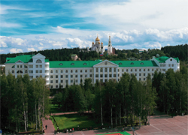
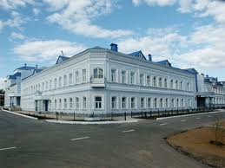
Расходы на общегосударственные вопросы
и пенсионное обеспечение на 2023 год 18063,3тыс.рублей.
Функционирование высшего
должностного лица субъекта РФ
1767,2 тыс.руб.
Функционирование законодательных
(представительных органов)
государственной власти и местного
самоуправления
10,0 тыс.руб.
Резервный фонд с.п. Вата 10,0 тыс.руб
Пенсионное обеспечение
508,5тыс.руб.
Функционирование исполнительных
органов местного самоуправления
4620,8 тыс.руб.
Иные МБТ на содержание
работников ОМС района
126,6 тыс.руб.
.
Расходы на обеспечение функций органов местного самоуправления
412,6тыс.руб.
Обеспечение деятельности
подведомственных учреждений
10607,6 тыс.руб.

Slide 12
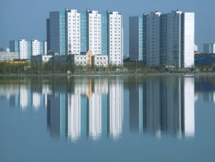
Расходы на Межбюджетные трансферты общего характера
на 2023 год 59169,7тыс.рублей
Расходы в рамках МП «Развитие транспортной системы
Нижневартовского района 0,00 тыс.руб.
Расходы в рамках МП «Обеспечение доступным и комфортным жильем жителей Нижневартовского района 0,0 тыс.руб.
Расходы в рамках МП « Развитие жилищно-коммунального комплекса и пов-е энергетич-ой эффективности в Нижневартовском районе
59169,7 тыс.руб
Расходы в рамках ГП « Создание условий для эффективного и ответственного управления муниципальными финансами, повышения устойчивости местных бюджетов 0,00 тыс.руб

